Slide 1


Svarta Jump
Martin Malíř Martin Mayer Jan Najman Jan Marcal

Slide 2
O Hře
Pracovní Název: Svarta Jump
„Jednoduchý skok, bolestivé následky“
Tactical Leaping Adventure
Hold to Charge, Release to Leap Away

Slide 3


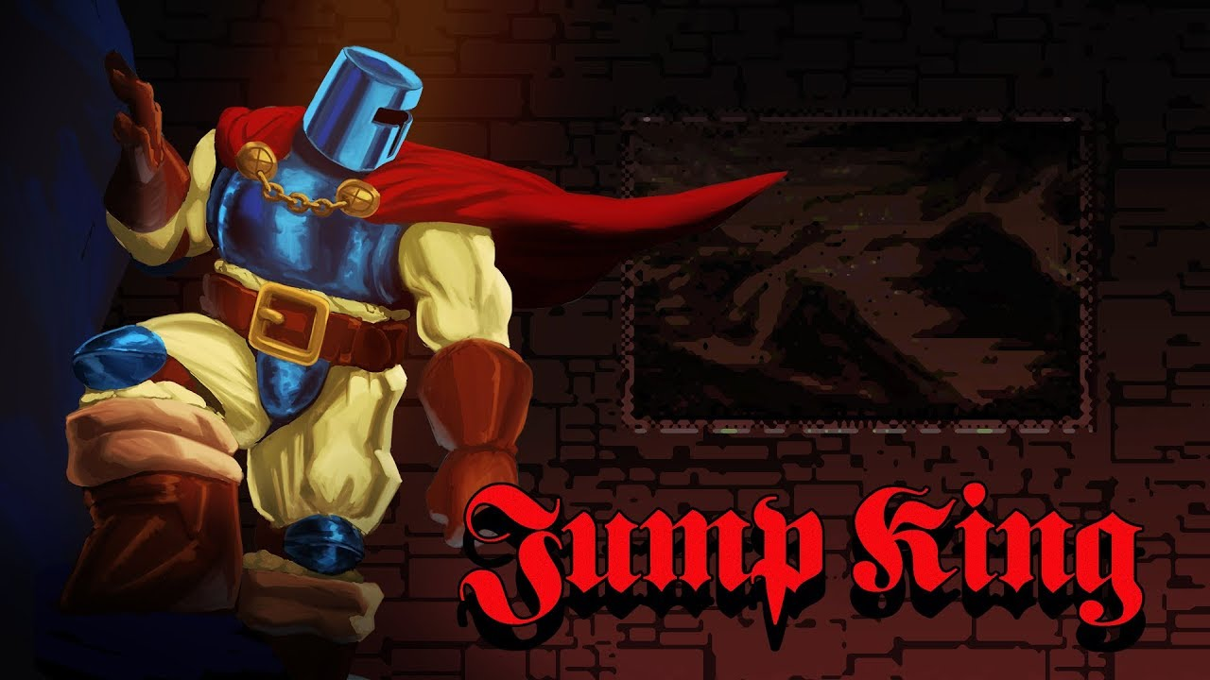
Inspirace

Slide 4
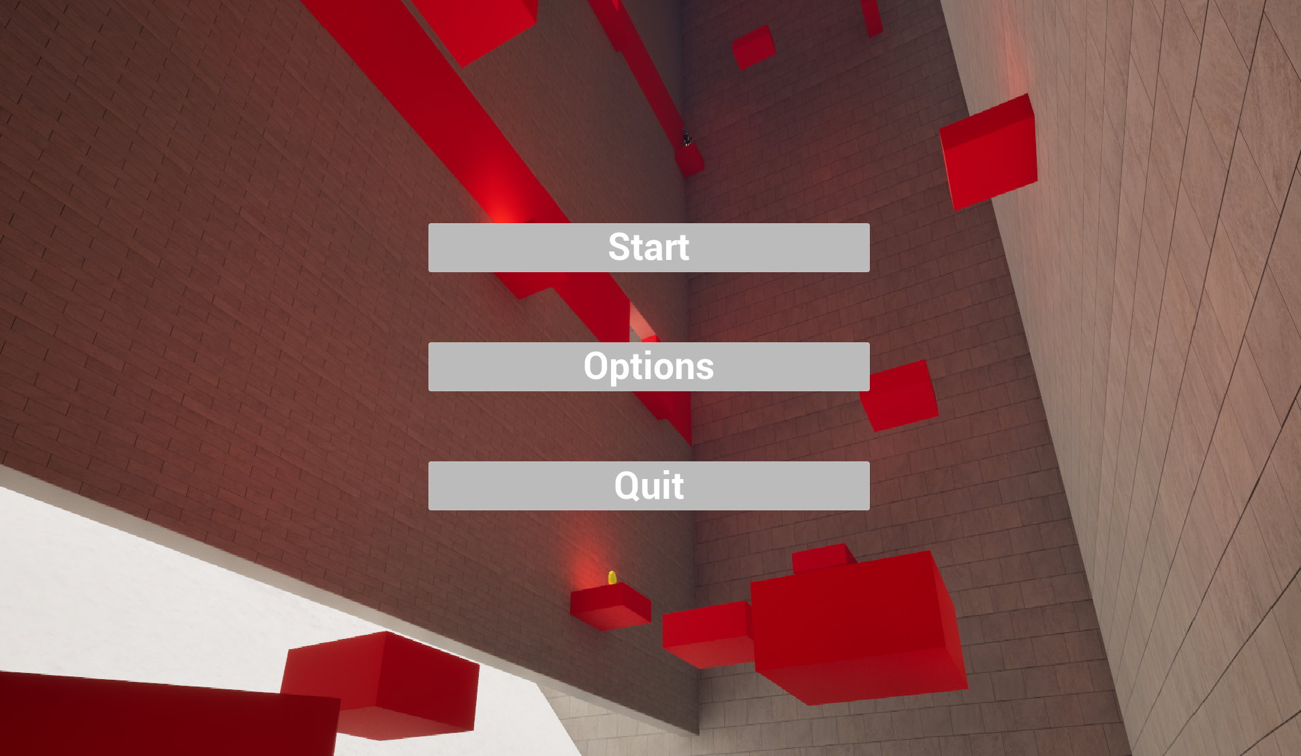
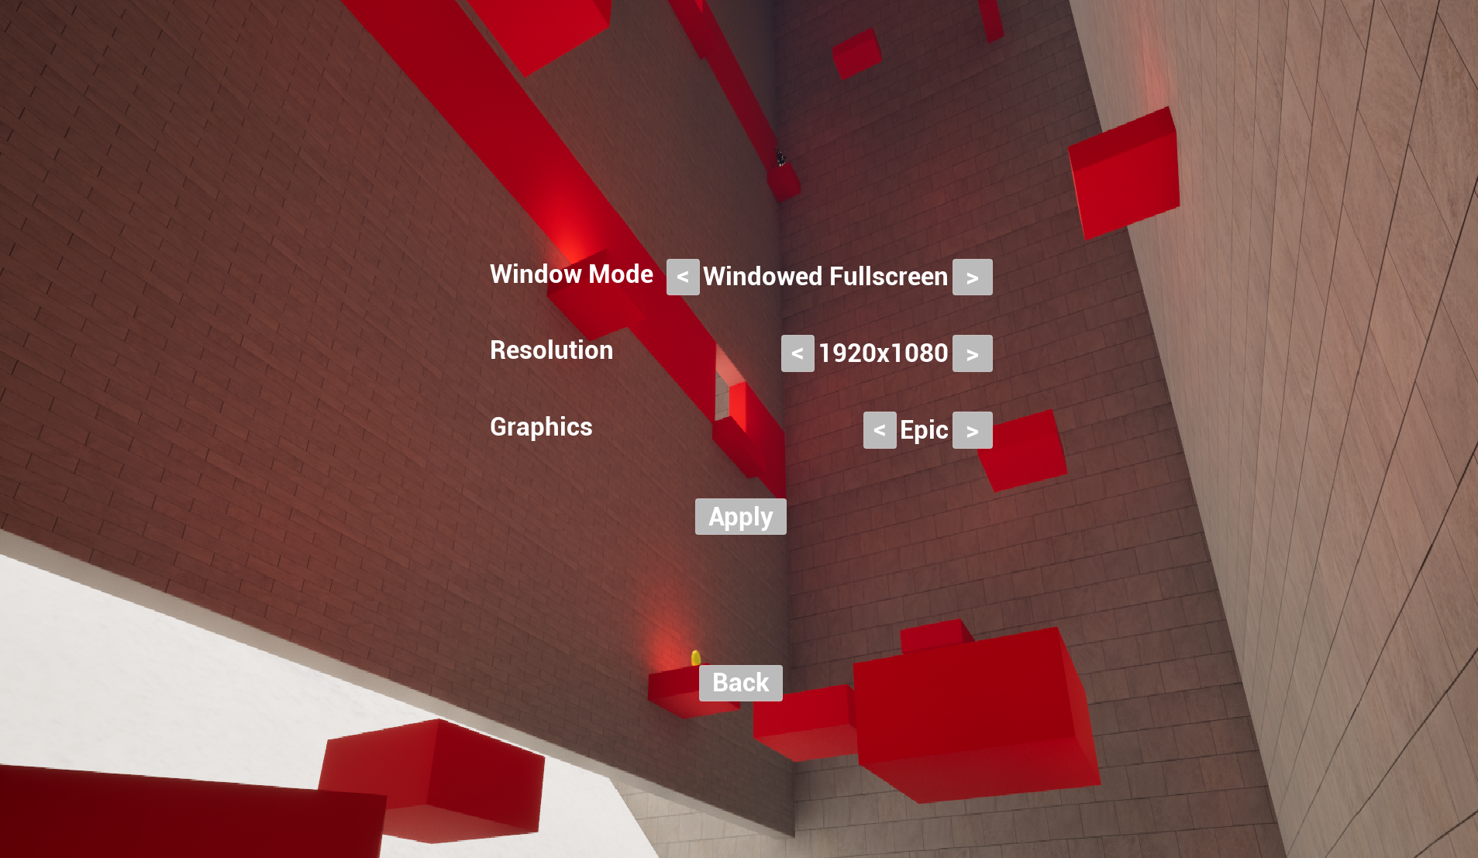
Klíčové Prvky
Jednoduché Menu
Nastavení Grafiky
Start a Konec

Slide 5
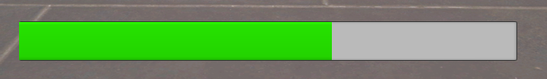
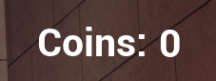

Klíčové Prvky
Ukazatel Síly Skoku
Počet Získaných „Coinů“
Možnost hru kdykoliv restartovat

Slide 6
Průchod hrou
Tutoriál
Hlavní Level

Slide 7

Ukázky – First Steps

Slide 8
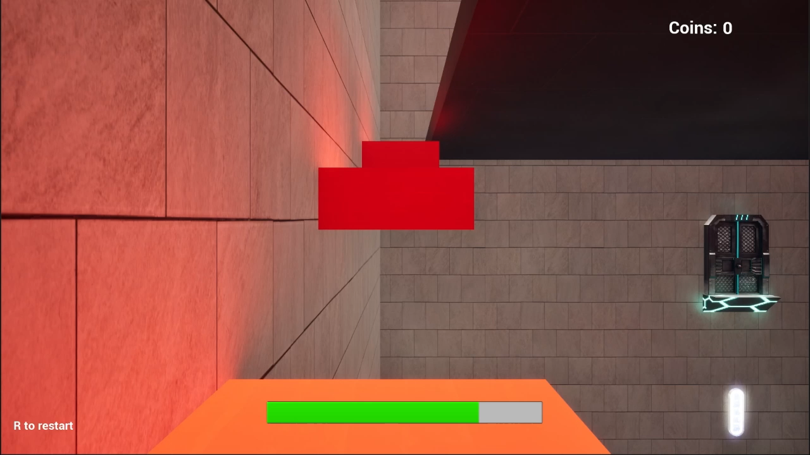
Ukázky – Konec Tutoriálu

Slide 9
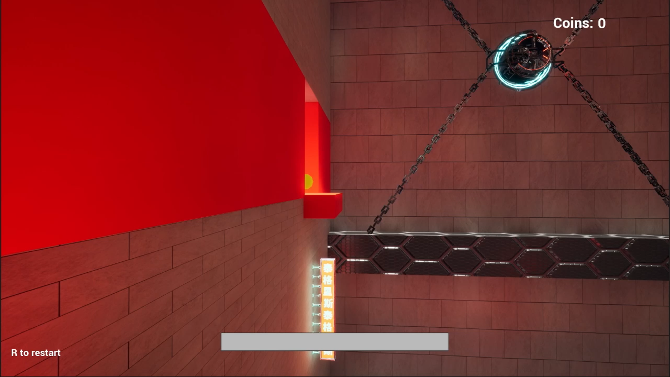
Ukázky – Rozdělení Levelu

Slide 10
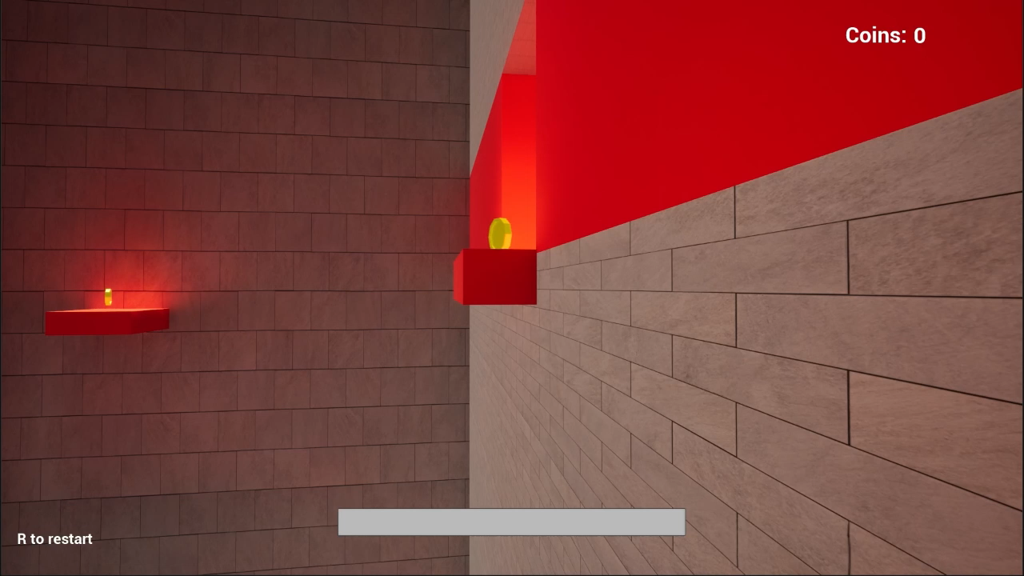
Ukázky - Pasti

Slide 11
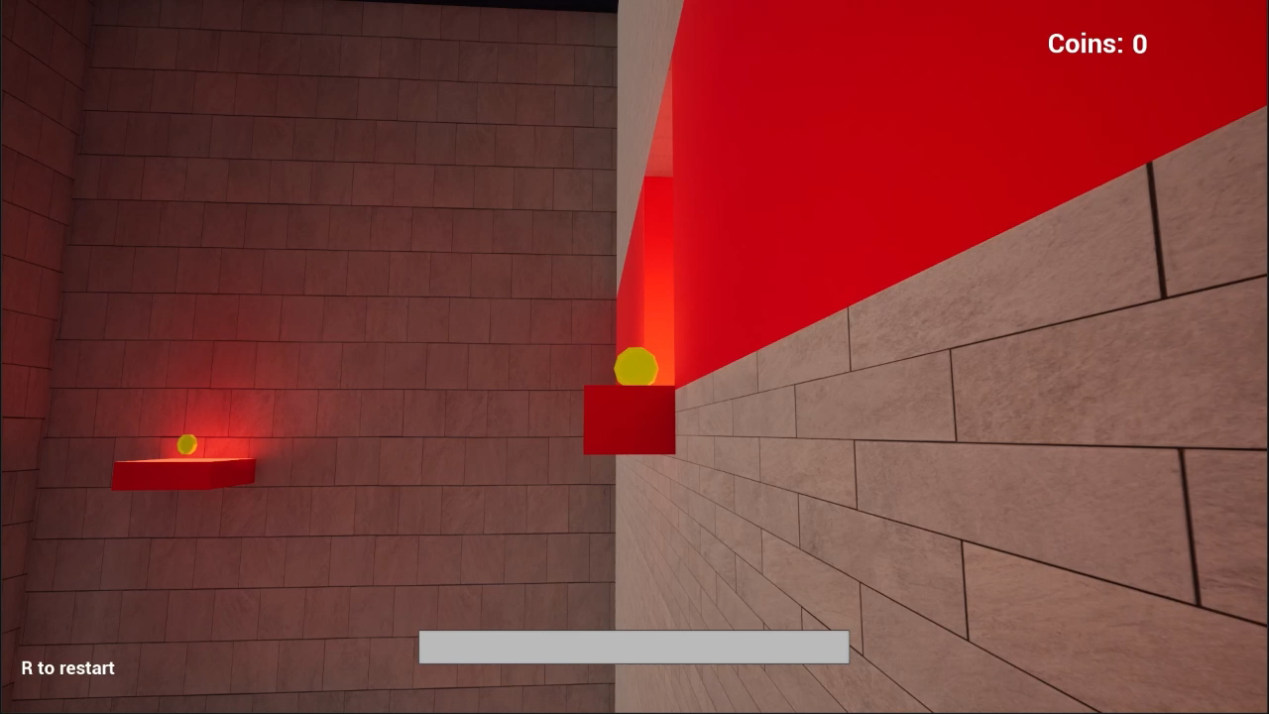
Ukázky - Turrety

Slide 12
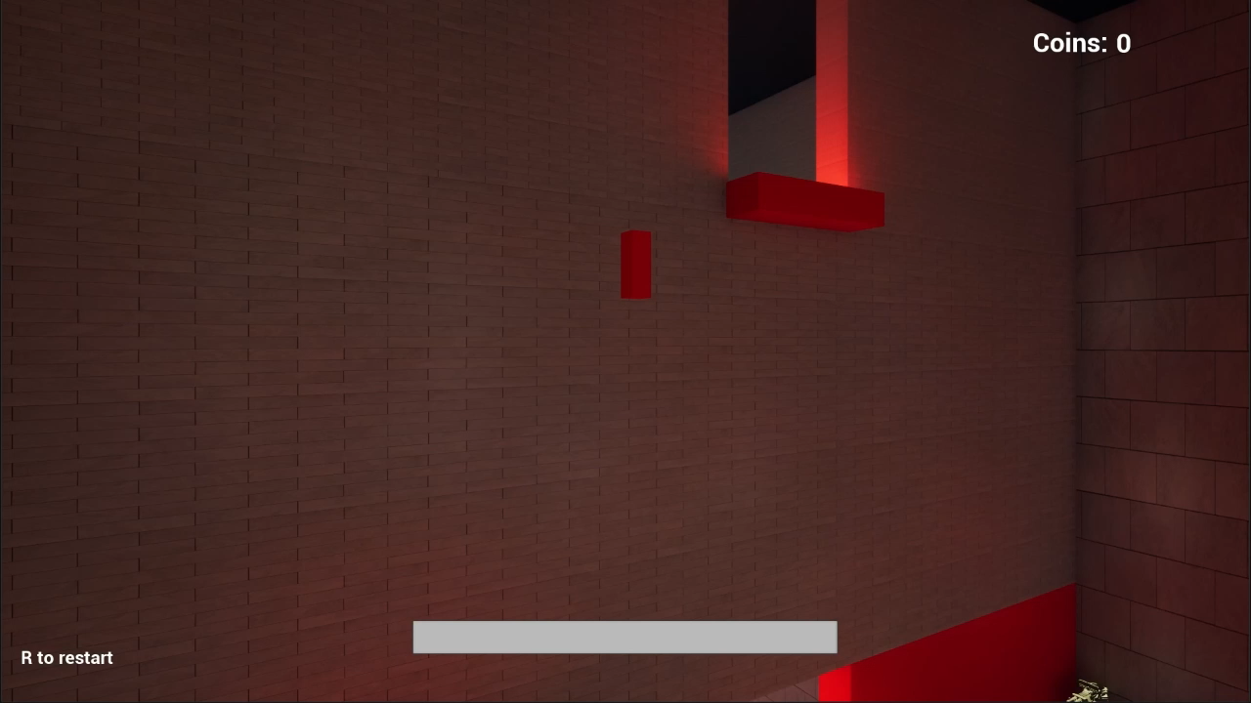
Ukázky - Konec

Slide 13
Děkujeme za Pozornost

